Slide 1


INSPETOR BUGIGANGA
Desenvolvido pela equipe TeamPanzé
Integrantes da Equipe:
Ivo Miranda, Felipe Carlos
Softwares em utilização: Visualg 3.0, Adobe Photoshop, Websites

Slide 2

Trama
Em resumo, Inspetor Bugiganga era um policial, que, em um dia cotidiano acabou escorregando em uma simples banana, tendo fraturas diversas devido a gravidade da queda, após a saída no médico, Bugiganga descobriu que foi reconstruído com diversas ferramentas, e que era possível usar as mesmas para melhorar o seu desempenho como POLICIAL na sua cidade Natal.
Após o ocorrido, Bugiganga descobre que sua missão vai precisar ir além das obrigações de um policial, ao perceber que sua cidade está sofrendo por altos índices de criminalidade, sua missão como Jogador do Game do Bugiganga, é justamente acabar com esse problema.

Slide 3



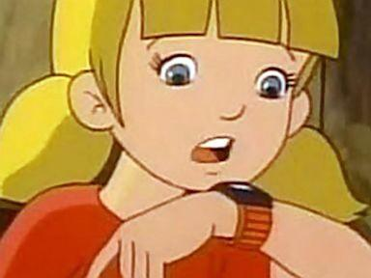

personagens
Inspetor Bugiganga – Principal Protagonista
Dr. Garra – Principal Antagonista
Penny – Sobrinha do Inspetor Bugiganga
Criminosos – Inimigos Comuns do Inspetor Bugiganga

Slide 4


MAPA do jogo
MATRIZ 6x5
O Mapa do game, é basicamente uma matriz 6x5, o qual a posição de cada
Elemento do Game na Matriz, é determinada pelo plano cartesiano de posição
De cada um. Ou seja, cada inimigo, item, ou local tem um endereço na matriz.
Portanto, temos agora a posição inicial do jogador [6,3], e o entendimento de
Onde o mesmo começa sua navegação pelo mapa.
Agora, basta usar os comandos numéricos
Para escolher a direção que quer ir, em cada
Ponto do Mapa Matriz

Slide 5


Sistema de Combate
O Bugiganga poderá durante a sua aventura, esbarrar com alguns criminosos, porém, como irá reagir aos seus ataques?
Exemplo
O Sistema de Combate se baseia em Turnos Lineares, onde o inimigo executa o primeiro ataque, e o Bugiganga deve
Defender tal ataque para poder derrotá-lo, utilizando Itens e Bugigangas.
Ação Bugiganga
Ataque Inimigo

Slide 6


EXTRAS
Tanto o Jogador quanto os inimigos tem um ataque especial, no caso do
Jogador, é seu chapéu bugiganga, e só pode ser usado uma única vez.
Para os agentes fora da lei, é o Helicóptero de Combate, o qual só pode
Ser defendido usando o Chapéu Bugiganga.
VS

Slide 7

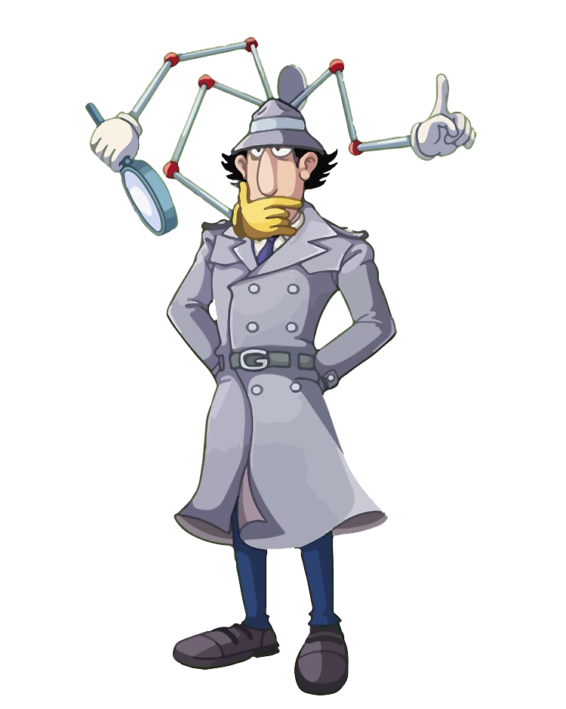


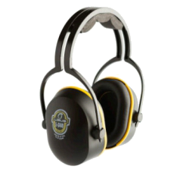



INVENTÁRIO E ITENS
Bugiganga começa com 4 itens em sua disposição, e pode adquirir
Mais 4 itens na aventura, além de poder carregar mais de uma unidade do mesmo item. Para defender os 8 tipos de ataques diferentes dos criminosos.
Colete a prova de Balas
ÓCULOS ESCURO
Jato d’agua
LUPA
Abafadores sonoros
LANTERNA
Chapéu bugiganga
PISTOLA

Slide 8
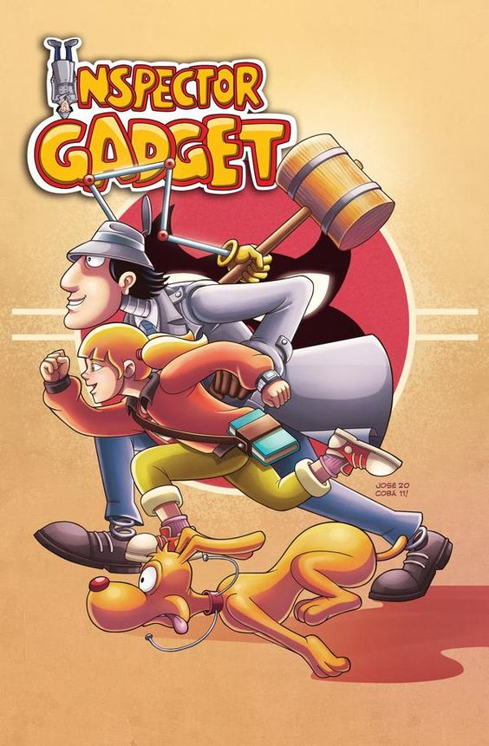

CONSIDERAÇÕES FINAIS
Agradecemos a atenção prestada nessa apresentação, e esperamos que, principalmente, você como um jogador do nosso Game, possa desfrutar do nosso projeto com o devido carinho que tivemos com o mesmo.
OBRIGADO!

